Slide 1
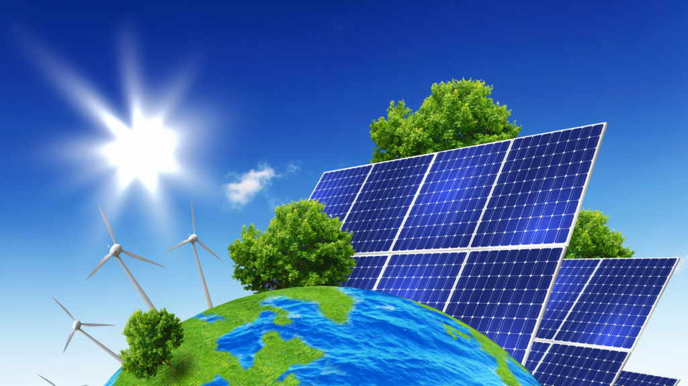
L’energia solare

Slide 2
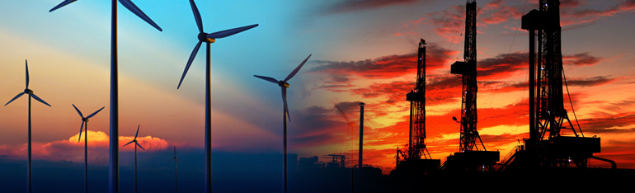
INTRODUZIONE
Le fonti di energia non rinnovabili ormai si stanno esaurendo. Risorse come petrolio, gas e carbone sono combustibili fossili che sono prodotte dalla terra in un arco temporale molto lungo. Questi combustibili vengono consumati molto più velocemente rispetto al tempo che impiegano per rinnovarsi e per questo sono esauribili.
Inoltre, l’uso di questi combustibili fossili è molto inquinante. Al contrario le fonti di energia rinnovabili rispettano l’ambiente e non si esauriscono. Sono anche chiamate fonti pulite perché non inquinanti. La risorsa energetica rinnovabile principale è l’energia solare.

Slide 3
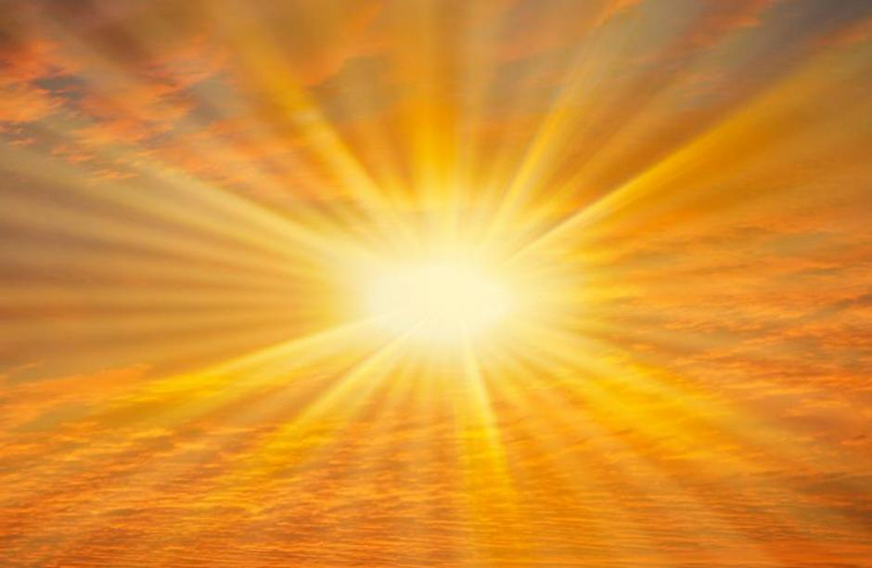
Cos’è l’energia solare?
L’energia solare è l’energia che proviene e viene raccolta dal sole, è una delle principali fonti di energia rinnovabile di tutto il mondo. Questo tipo di energia si basa sul concetto di flusso, ciò significa che il costante uso non ne riduce la quantità. È quindi una fonte inesauribile e pulita e può fornire una reale soluzione alla questione dell’approvvigionamento di energia mondiale, senza intaccare l’ambiente.
Raccogliere e utilizzare l’energia solare può servire a due scopi principali, ovvero produrre energia elettrica (con pannelli solari fotovoltaici) o termica. Per trasformare l’energia del sole si possono usare tre modalità diverse:
-Solare fotovoltaico;
-Solare termico;
-Solare termodinamico

Slide 4
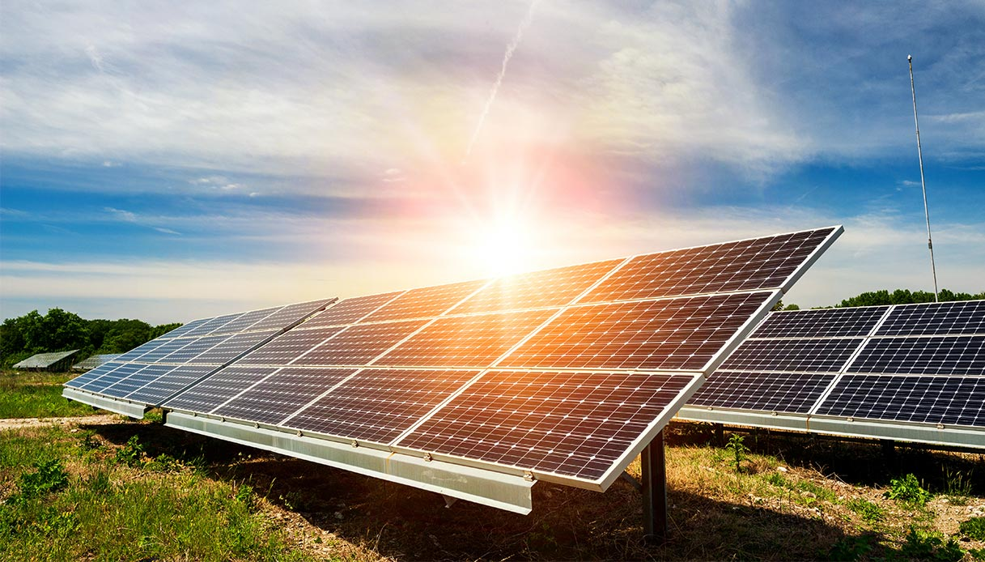
Solare fotovoltaico
Il solare fotovoltaico attraverso i pannelli solari permette di convertire l’energia solare in energia elettrica in modo immediato, escludendo dal processo i combustibili. Questo è reso possibile dalla tecnologia degli impianti fotovoltaici che sono composti da pannelli solari. Questi particolari pannelli quando vengono a contatto con la luce solare generano corrente elettrica continua.

Slide 5
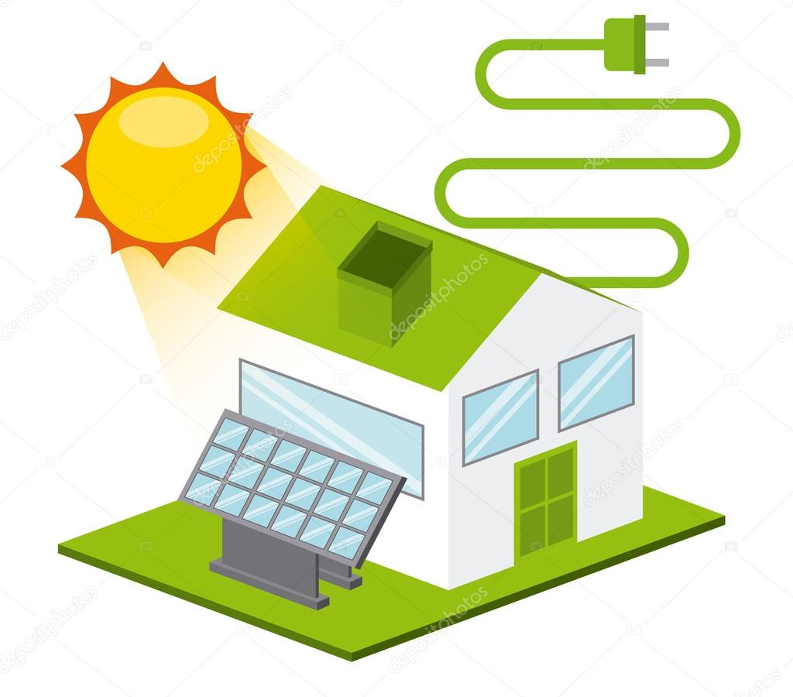
Energia fotovoltaica: come funziona la cella solare
Alla base della trasformazione della luce solare in elettricità pulita c'è il cosiddetto "effetto fotovoltaico": quando i raggi del sole colpiscono una cella fotovoltaica, costituita da un materiale semiconduttore (simile, per principio, a quello dei chip dei computer), parte dell'energia contenuta nella luce viene catturata e trasformata in elettricità. Il materiale usato per costruire la maggior parte delle celle fotovoltaiche è il silicio, che può essere monocristallino o policristallino. Le celle fotovoltaiche monocristalline hanno una struttura di silicio puro, uniforme e omogeneo, un rendimento maggiore, ma costi superiori. Le celle fotovoltaiche policristalline hanno invece una struttura di silicio disomogenea, perché il materiale usato è meno puro.
Esistono poi altri tipi di celle fotovoltaiche meno diffuse, come quelle a silicio amorfo e quelle realizzate non in silicio, ma in altri materiali (tellurio o solfuro di cadmio, arseniuro di gallio, indio-rame-gallio e altri ancora).

Slide 6
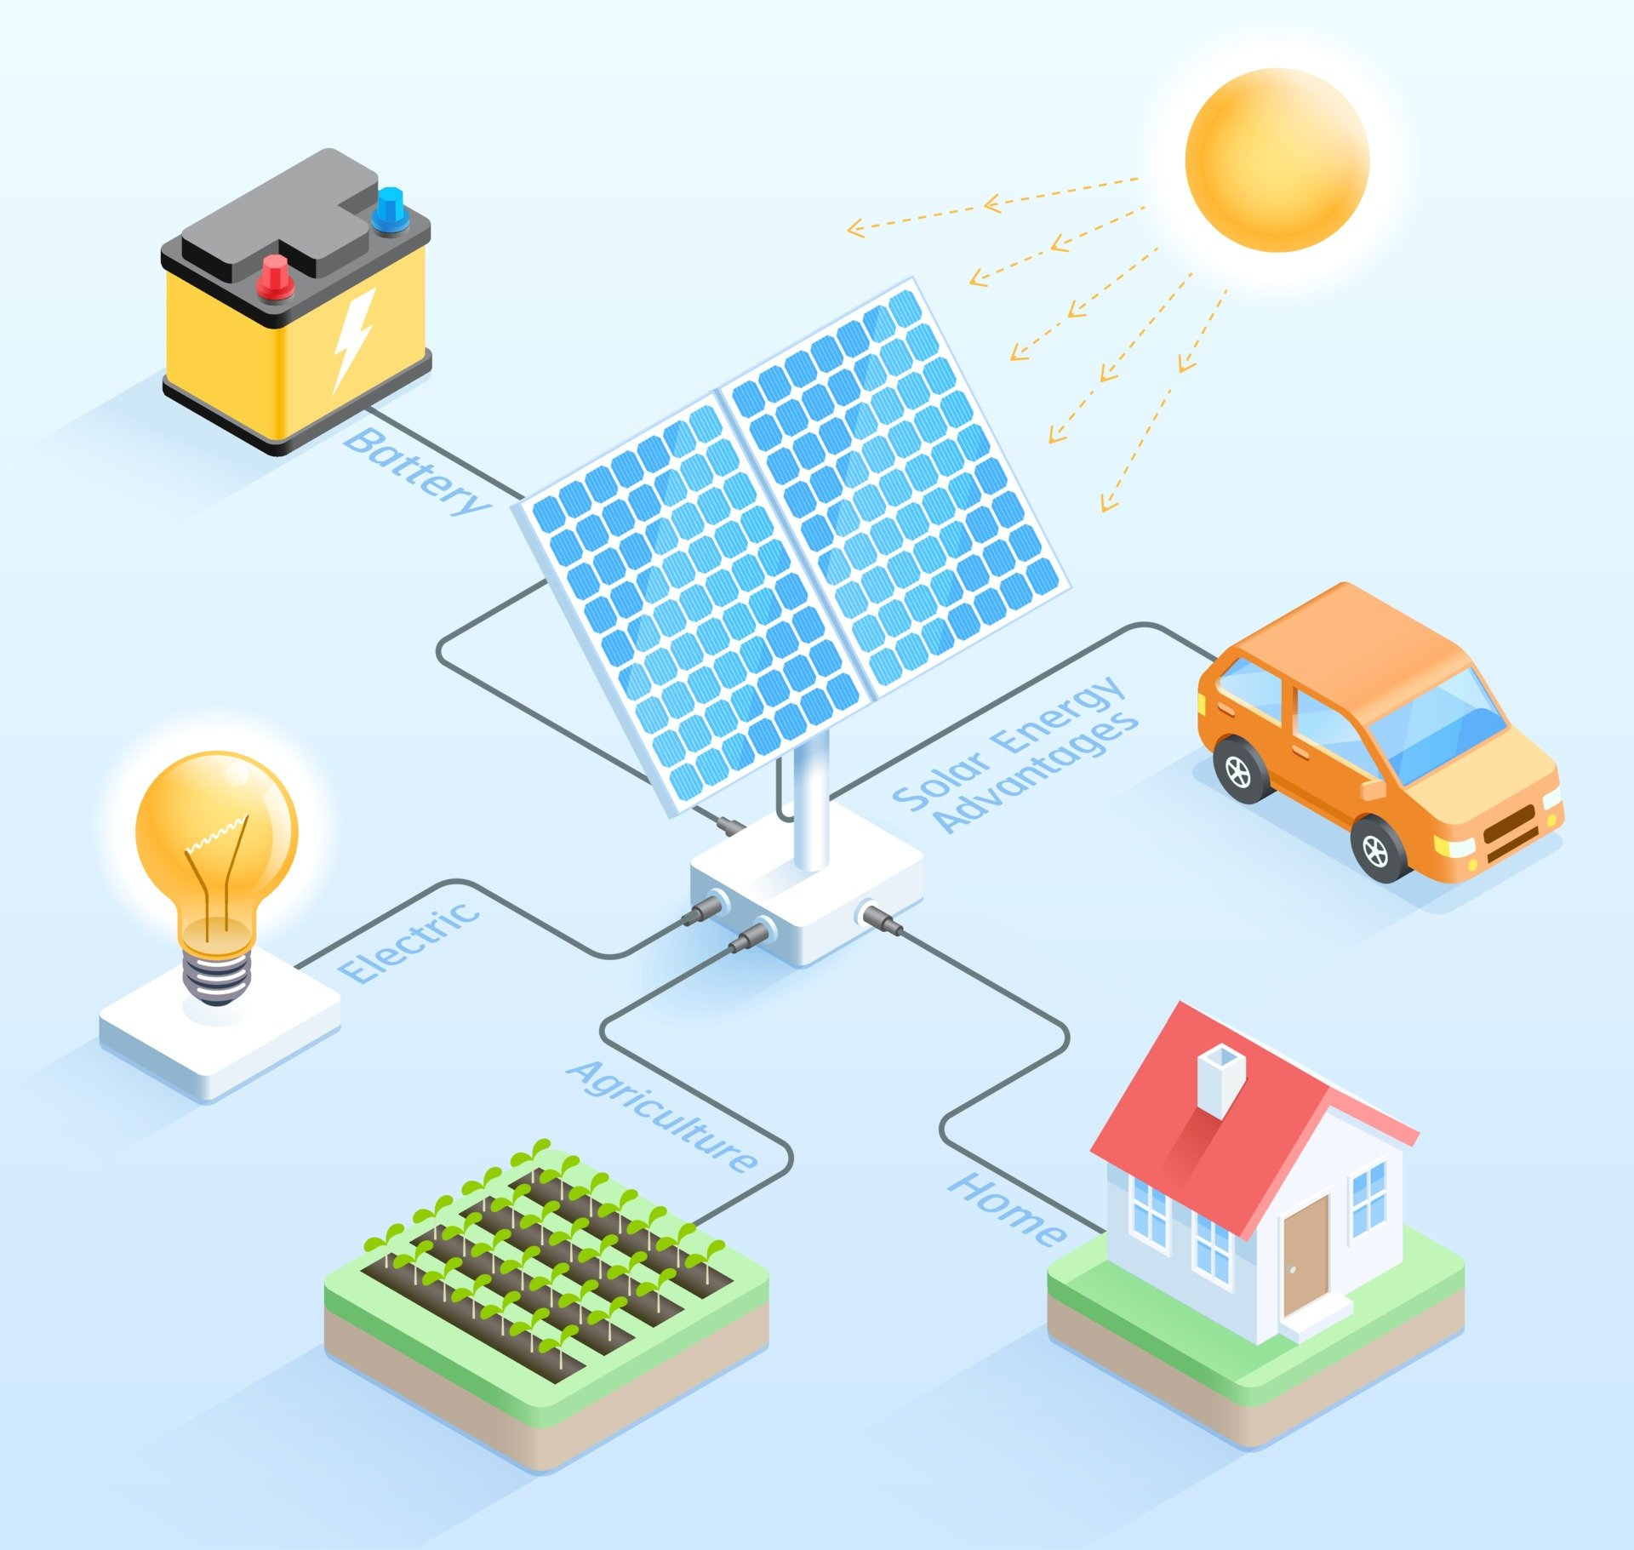
Vantaggi dell’energia solare
Vantaggi:
è inesauribile e rinnovabile
è a basso costo. Utilizzare questo tipo di energia permette di risparmiare notevolmente sulle bollette, essa è economica poiché non prevede costi di produzione o trasporto, previsti invece per l’energia ottenuta da combustibili fossili;
è un’energia pulita. Il processo che permette di ottenere energia dal sole non inquina il pianeta;
è un investimento. Installare un impianto che utilizza l’energia solare prevede un costo iniziale che viene poi recuperato nel tempo grazie a bollette più basse; Esistono anche molti incentivi offerti dallo Stato che ne ammortizzano i costi;
è autoprodotta. Questo tipo di energia si può ottenere anche senza essere dipendenti da grandi società a differenza dei combustibili. È possibile infatti produrla privatamente, ad esempio sul tetto della propria casa;
L’uso dell’energia solare in ambiti privati si sta diffondendo sempre di più. Una maggiore sensibilità verso i temi ambientali sta agevolando e diffondendo le energie pulite e rinnovabili, con lo scopo di ridurre le emissioni di CO2 e l’inquinamento. In più, utilizzare questo tipo di energia permette di ottenere l’indipendenza energetica

Slide 7
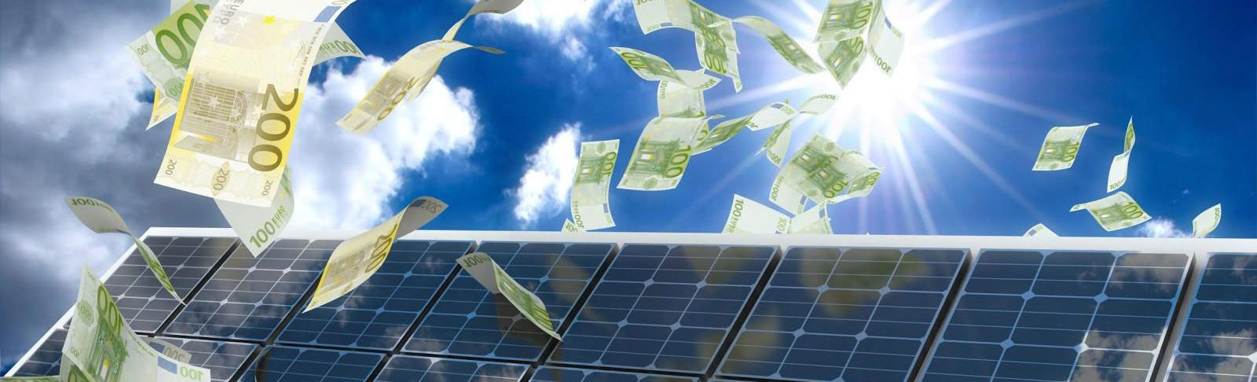
SVANTAGGI
Svantaggi:
discontinuità: Si dovrà continuare ad usufruire dalla rete elettrica nazionale perché l’energia solare, ad oggi, da sola non basta a soddisfare il fabbisogno energetico, dal momento che essa è variabile e discontinua. Non solo dipende dal succedersi del giorno e della notte, ma anche dalle condizioni metereologiche e quindi dal cambio delle stagioni;
difficoltà legate allo spazio: a volte può essere difficile se non impossibile installare un impianto a luce solare privato. Per far in modo di ottenere abbastanza energia dai raggi solari, infatti, si devono disporre pannelli solari su un’area abbastanza estesa. Altri problemi potrebbero sorgere nel caso in cui si condivide un edificio con altri condomini ad esempio. In questo caso tutti devono essere d’accordo e partecipare alle spese di installazione per un impianto comune;
costo: la spesa iniziale per installare un impianto a energia solare è un vero e proprio investimento che non rientra nelle possibilità economiche di tutti.

Slide 8
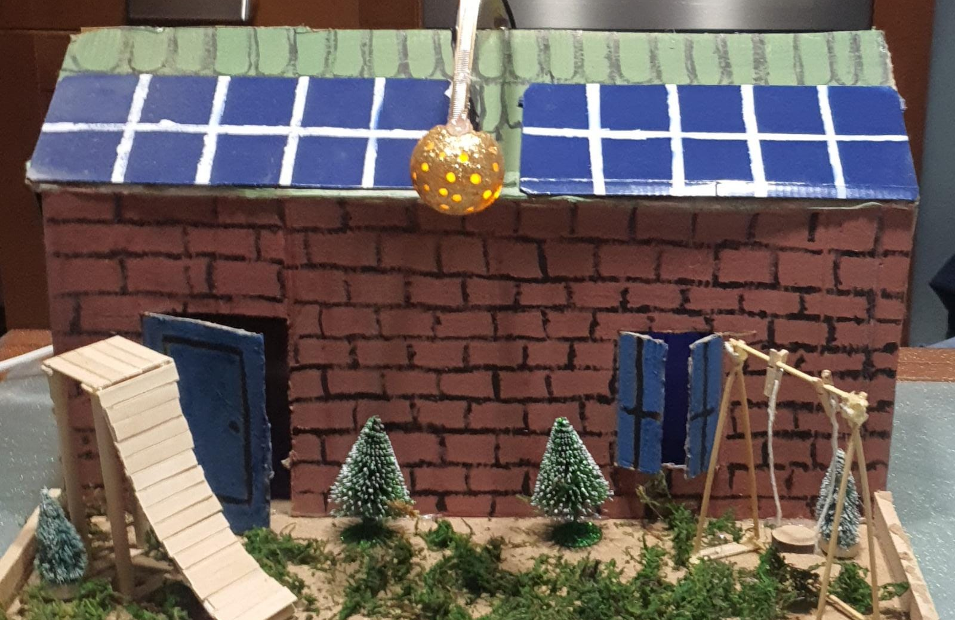
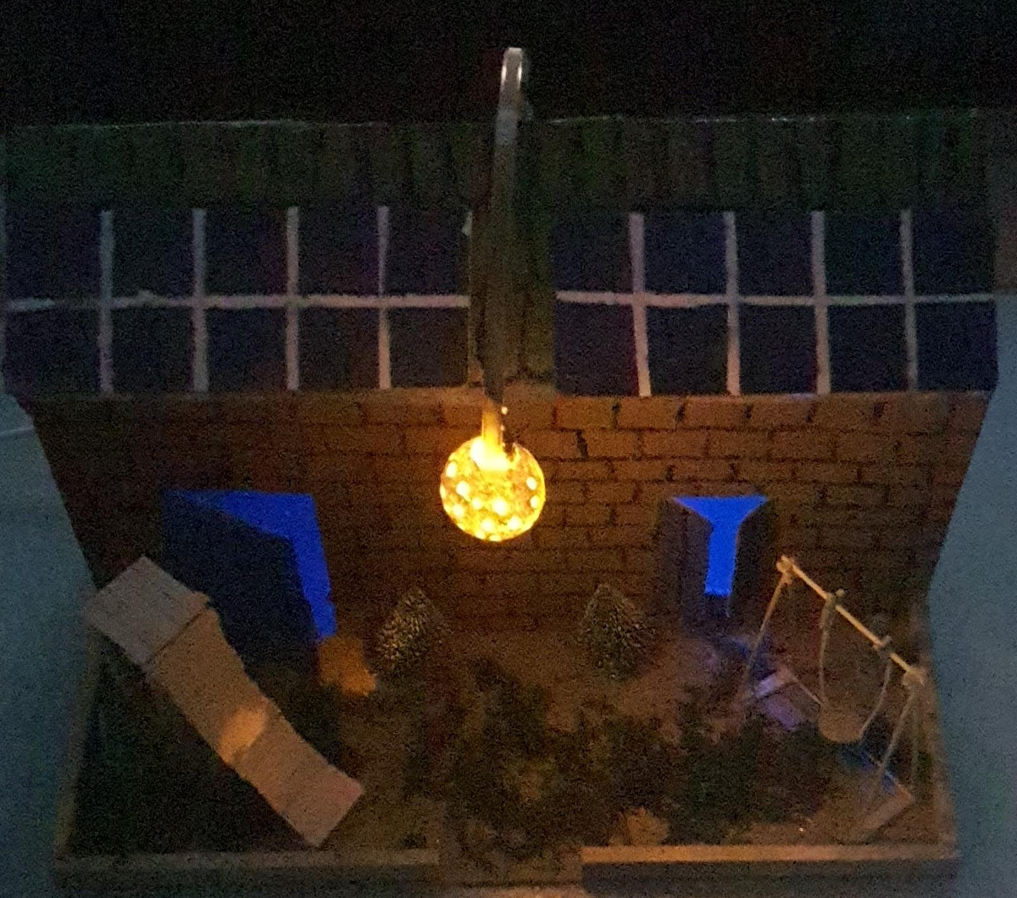
IL NOSTRO MODELLINO…
Per costruire la casa e i pannelli solari abbiamo utilizzato del cartone riciclato. I pannelli sono stati dipinti con acquarelli. Il tetto è stato colorato con tempera verde , mentre la casa con quella marrone. La base è stata creata con una cassetta della frutta. Per dare l’impressione che ci sia la luce del sole, abbiamo messo un sole in polistirolo con dentro luce led. Lo scopo è quello di ricreare la produzione dell’energia solare tramite questi pannelli. A prova di ciò si accenderanno le luci dentro la casa. Abbiamo dimostrato con questo modellino che si può convertire la luce solare in energia elettrica.

